Slide 1

Mýty ve výživě
Mgr. Filip Martník

Slide 2
Výživový mýtus
Dezinformace či polopravda o výživě, která je šířena mezi veřejnost.

Slide 3
Kdo je šíří?
Potravinářské firmy
  konkurenční boj
Výrobci a prodejci doplňků stravy
  za účelem zvýšení prodeje
Novináři
  chtějí zveřejnit senzační zprávy a presentují pak většinou informace vytržené z kontextu nebo špatně interpretované
Výživoví (nutriční poradci)
  často fungující jako prodejci doplňků stravy
Lidé vzdělaní v příslušných oborech
  jejich chybné informace mají původ v nedostatečných znalostech, čerpání z neseriózních zdrojů nebo patří k zastáncům alternativních směrů výživy až k fanatikům

Slide 4
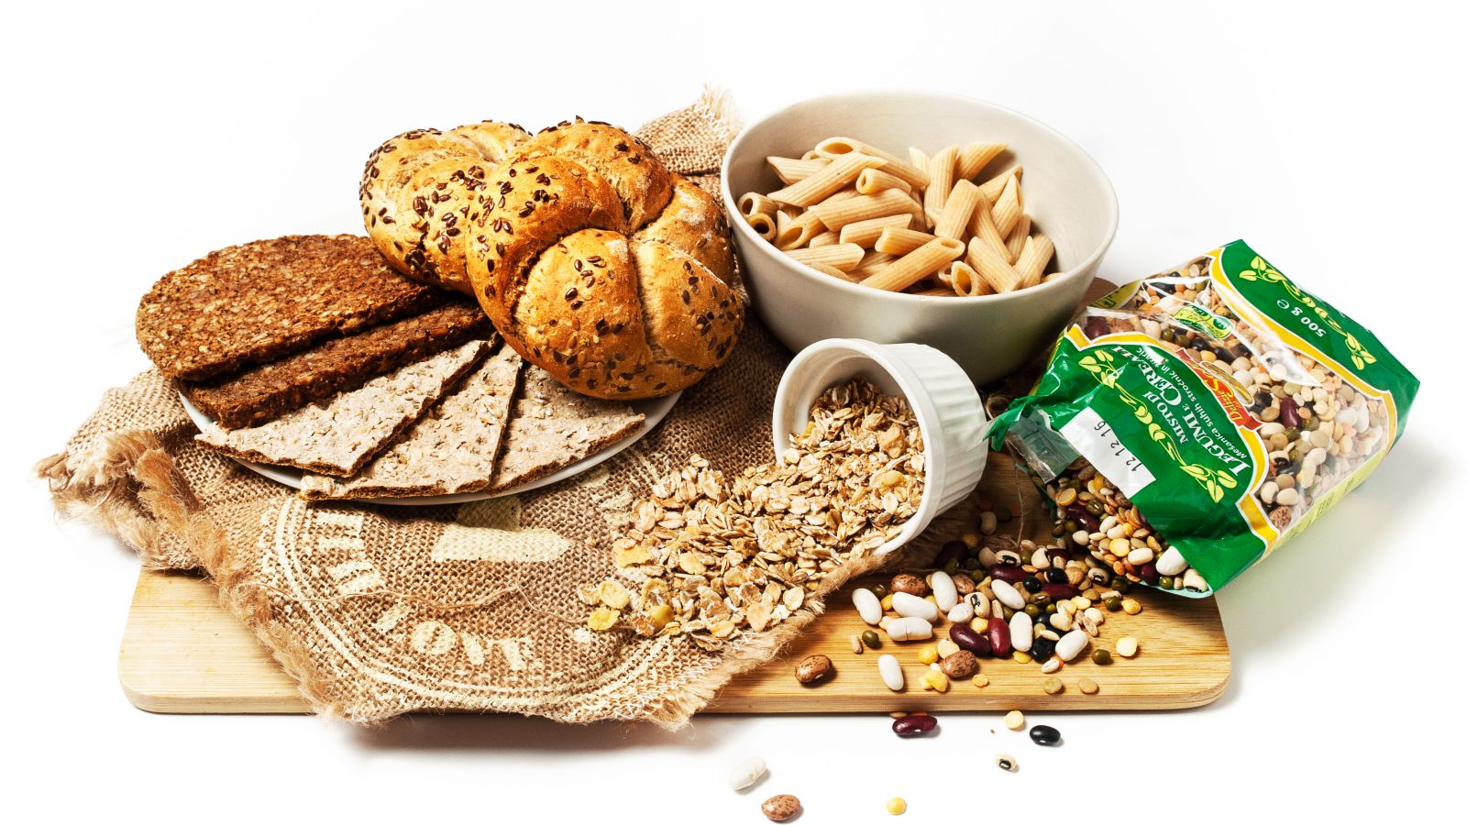
Mýty o obilovinách

Slide 5
Produkty z obilovin, jako je chléb, těstoviny a rýže, způsobují přibírání.
Konzumace potravin s vyšším obsahem sacharidů může vést při nedostatečném energetickém výdeji (nedostatek pohybu, přejídání se apod.) k nadváze až obezitě.
Obiloviny jsou zdrojem rychle stravitelného škrobu (škrob je pohotovým zdrojem energie ve formě glukózy), v menší míře jsou v obilovinách obsaženy jednoduché cukry (maltóza, glukóza).
Některé obiloviny (ječmen, oves a i žito) obsahují nezanedbatelné množství neškrobových polysacharidů – vlákniny.
Vláknina má také vliv na snížení energetické hodnoty pekařského výrobku.

Slide 6
Tmavé pečivo je zdravější než světlé
Jako tmavé pečivo se označuje pečivo vyrobené z výše vymleté, tmavé („zadní mouky“), s vyšším obsahem vlákniny, minerálních látek (popelovin) a vitaminů (zejména skupiny B) a dalších biologicky aktivních látek (lignany, alkylresorcinoly apod.).
Pokud je pečivo opravdu vyrobené z této výše vymleté mouky, tak může být oproti pečivu vyrobenému ze světlé (bílé) mouky „zdravější“.
Často však bývá jako tmavé pečivo vykazováno světlé (nejčastěji pšeničné), sladem barvené pečivo.

Slide 7
Celozrnné pečivo je dietnější
Celozrnné pečivo obsahuje jako základní surovinu celozrnnou mouku ta má nižší obsah škrobu, vyšší obsah vlákniny, vitaminů, minerálních látek a polyfenolů než světlá mouka.
Energetická hodnota celozrnného pečiva je nižší v porovnání s pečivem obsahujícím světlou mouku, navíc žitná vláknina přispívá k normální činnosti střev a vláknina ze zrn ovsa a ječmene přispívá ke zvýšení objemu stolice.

Slide 8
Bezlepková dieta je zdravá pro všechny
Pokud si spotřebitel může finančně dovolit a senzoricky mu vyhovuje konzumovat bezlepkové potraviny, proč ne.
Bezlepková dieta je vhodná pro všechny osoby.
Vyloučení lepku z jídelníčku však nepřináší zdravému jedinci (který netrpí celiakií nebo jinou formou nesnášenlivosti) žádný prokazatelný benefit.

Slide 9
Lepek slepuje střeva
Rozhodně není pravda, že lepek zalepuje střeva.
Lepek je ve střevním lumen rozkládán částečně střevními bakteriemi, částečně specifickými trávicími enzymy lidského trávicího traktu (peptidázy), vazby mezi aminokyselinami lepku jsou však poměrně rezistentní a dochází ke vzniku peptidů s antigenním potenciálem.
Reakce imunitního systému na lepek, který je u většiny lidí tolerován, může vést ke vzniku alergické nebo autoimunitní reakce, které jsou podkladem specifických onemocnění.

Slide 10
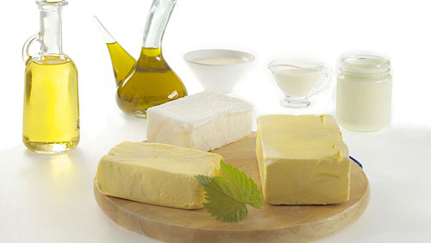
Mýty o tucích

Slide 11
Všechny tuky jsou špatné
K tukům s negativním účinkem patří zejména tuky obsahující trans mastné kyseliny, a dále ani tuk kokosový, palmojádrový a palmový nebo sádlo a máslo pro vyšší obsah nasycených mastných kyselin a proto bychom měli jejich příjem omezovat.
Pozitivně působí rybí tuky (oleje) a z rostlinných tuků – olej řepkový a olivový, méně významně i další oleje.

Slide 12
Rostlinné tuky jsou zdravé, živočišné nezdravé
Z rostlinných tuků nemá z pohledu výživy vhodné složení tuk kokosový, palmojádrový a palmový, případně tuky obsahující vyšší množství trans nenasycených mastných kyselin.
Z živočišných tuků jsou pro zdraví prospěšné tuky z ryb. Samozřejmě záleží i na množství které zkonzumujeme.

Slide 13
Zdravá strava a konzumace tuků se vylučují
Zdravá strava musí obsahovat tuky, protože jsou nositelem v tuku rozpustných vitaminů, rostlinných sterolů a dalších ochranných látek a jsou zdrojem esenciálních (nezbytných) mastných kyselin.

Slide 14
Když chci hubnout, nesmím jíst žádný tuk
I při hubnutí jsou tuky důležité, protože jsou nositelem v tuku rozpustných vitaminů, rostlinných sterolů a dalších ochranných látek a jsou zdrojem esenciálních (nezbytných) mastných kyselin.
Příjem tuků ve stravě by neměl klesnout pod 20 % z celkového energetického příjmu tj. cca pod 45 g za den.

Slide 15
Rafinace ničí oleje
Procesu rafinace se v laické veřejnosti nejvíce vytýká vysoká teplota nad 180°C při odstraňování nežádoucích pachových složek. Proces však probíhá za vakua a k oxidaci oleje v podstatě nedochází.
Při rafinaci se naopak některé oxidační produkty odstraňují. Peroxidové číslo rafinovaného oleje, ukazující na obsah primárních produktů oxidace, je nižší než u olejů lisovaných za studena.

Slide 16
Kokosový tuk je zdravý
Ze všech informací, které se k nám dostávají z médií o kokosovém tuku je pravdivá pouze ta, že kokosový tuk je tepelně stabilní.
Složení mastných kyselin je z hlediska výživového nevhodné, zejména z pohledu vlivu na krevní lipidy, protože obsahuje přes
90 % nasycených mastných kyselin a poměrně velké množství kyseliny laurové, myristové a palmitové, které významně zvyšují hladinu krevního cholesterolu.
Kokosový tuk s výraznou převahou nasycených mastných kyselin je zdrojem energie jako jiné tuky. Pokud by však někdo nahrazoval kokosovým tukem příjem jiných olejů, dostal by se do deficitu příjmu esenciálních mastných kyselin.

Slide 17
Řepkový olej je podřadné kvality
Opak je pravdou.
Z pohledu výživy i šíře kuchyňského uplatnění je řepkový olej ideální volbou. Mezi odborníky na výživu na celém světě jednoznačně převládá názor, že řepkový olej je z hlediska skladby mastných kyselin a jejich vzájemného poměru jedním z nejvhodnějších rostlinných olejů pro lidskou spotřebu.
Podle některých výživových kritérií řepkový olej dokonce překonává i vysoce ceněný olej olivový.

Slide 18
Řepkový olej obsahuje nebezpečnou kyselinu erukovou
Řepkový olej obsahuje nepatrné a zdraví naprosto neškodné množství kyseliny erukové.
Vyrábí se zásadně z odrůd označovaných jako bezerukové či nízkoerukové.

Slide 19
Dnešní margaríny se neliší od margarínů, které se používaly v době krize jako náhražky másla
Dnešní margaríny mají zcela jiné složení – příznivé složení mastných kyselin a některé jsou obohacovány o vitaminy rozpustné v tucích, případně o rostlinné steroly.
I jejich senzorické vlastnosti jsou jiné – příznivější chuť a vůně i roztíratelnost.

Slide 20
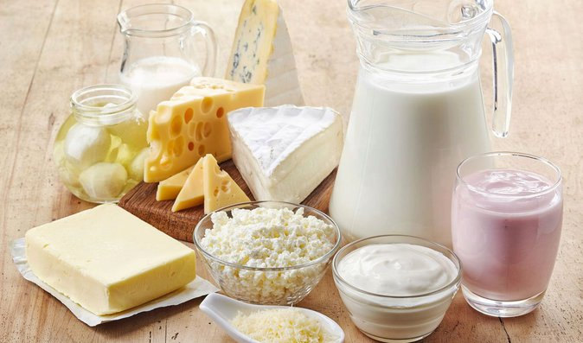
Mýty o mléce a mléčných výrobcích

Slide 21
Mléko zahleňuje
Mléko vytváří na sliznici trávicího traktu ochranný film (emulze tuku a vody), který se po velmi krátké době trávením rozkládá na základní živiny.
V minulosti se naopak této vlastnosti mléka využívalo při léčbě zánětlivých onemocnění trávicího traktu.

Slide 22
Mléko není pro člověka vhodné. Člověk je jediný savec, který pije mléko jiného savce.
Člověk je živočišným druhem, jehož stravování se od jiných savců podstatně liší a je jediným, jehož mládě vyžaduje velmi dlouhou péči.
Lidský druh vstřebává potřebné množství vápníku právě a nejsnáze z kravského mléka, a to po celý život. Pokud má člověk potíže s trávením kravského mléka, jedná se o anomálii jedince, nikoliv lidského druhu.
Tato tzv. „laktózová intolerance“ se vyskytuje v průměru jen asi u 8–10 % české populace. Výzkumy navíc dokazují, že lidská evoluce za posledních pět tisíc let udělala největší skok v lidské historii a velmi se zrychlila.

Slide 23
Trvanlivé mléko obsahuje konzervanty, tzv. „éčka“
Při výrobě trvanlivého mléka se v žádném případě do mléka přídatné látky nedávají!
Trvanlivost je dosažena výlučně díky tepelnému ošetření – v případě trvanlivého mléka metodě UHT a pak také díky speciálnímu složení obalu, který zabraňuje přístupu světla a vzduchu.
Ani v případě výroby čerstvého pasterovaného mléka nejsou používány jakékoliv konzervanty.
Kratší doba udržitelnosti je dána pouze nižší teplotou ošetření.

Slide 24
Mléko a další mléčné výrobky zdrojem mnoha zdravotních komplikací
Kromě vápníku mléko obsahuje také řadu vitamínů A, D, B₁₂, nebo B₁. Mléko také obsahuje selen, který zpomaluje proces stárnutí a přispívá k ochraně imunitního systému.
Příznivci mléka proto tvrdí, že například zakysané výrobky upravují poruchy trávení, chrání před infekcemi nebo třeba zlepšují pleť.
Pití mléka není vhodné ke konzumaci pouze pro osoby s alergií na mléčnou bílkovinu či u osob s nesnášenlivostí mléčného cukru.

Slide 25
Čerstvé mléko je zdravější než trvanlivé. Trvanlivé mléko navíc neobsahuje žádné vitamíny a minerály
Obsahy proteinů, vitamínů a minerálů se téměř neliší!
Tepelným ošetřením se z mléka ztrácí maximálně 10 % výživných látek.
Tepelně neošetřené (čerstvě nadojené) mléko může navíc obsahovat choroboplodné zárodky.
Naproti tomu u trvanlivého a pasterizovaného mléka je garantováno, že je bezpečné, a žádné choroboplodné zárodky neobsahuje.

Slide 26
Mléko obsahuje hormony a antibiotika

Slide 27
Mléko z obchodu je ředěné vodou

Slide 28
Mléko „přímo od krávy“ je nejzdravější

Slide 29
Tavené sýry jsou odkladištěm zbytků a závadných sýrů
Přídatné látky, v tomto případě tzv. tavicí neboli emulzifikační soli, jsou nutnou komponentou surovinové skladby tavených sýrů, bez jejichž aplikace bychom tavený sýr stěží vyrobili.

Slide 30
Bílkoviny v tavených sýrech mají nižší biologickou hodnotu

Slide 31
Tavené sýry obsahují laciné margarín
Tento výrok je nejenom nepravdivý, ale dokonce i nesmyslný.
Tavený sýr je mléčný výrobek, který s výjimkou ochucovacích přísad může obsahovat pouze základní mléčné složky.

Slide 32
Trvanlivost jogurtů je 2–3 dny, maximálně jeden týden
Jogurt patří mezi fermentované výrobky, ve kterých jsou používány přesně definované ušlechtilé mikroorganismy za účelem přeměny mléčného cukru laktózy na jiné přírodní látky, které přirozeným způsobem prodlužují trvanlivost původní potraviny.

Slide 33
Jogurt s trvanlivostí jeden měsíc musí obsahovat konzervanty

Slide 34
Ne všechny jogurty obsahují živé kultury
Mlékárenským odborníkům a pracovníkům kontrolních institucí je dobře známa definice jogurtu zakotvená v naší legislativě, která vyžaduje přítomnost živé jogurtové mikroflóry v přesně definovaném množství na konci data trvanlivosti jogurtu (nejméně 10 miliónů/g).

Slide 35
Jogurty jsou vyráběny z pasterovaného mléka, musí být tudíž mrtvé
Po pasteraci mléka, jako vstupní suroviny, se do takto prvotně ošetřeného mléka přidává živá ušlechtilá jogurtová mikroflóra, která je zodpovědná za proces fermentace a následný vznik požadované konzistence a chuti výrobku.

Slide 36
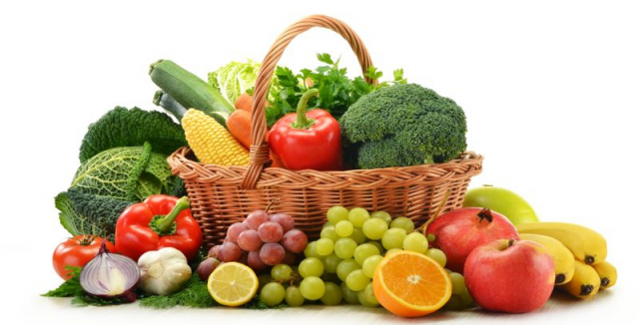
Mýty o ovoci a zelenině

Slide 37
Konzervací se všechny zdraví prospěšné látky zničí
Vysoká biologická hodnota je charakteristická pro ovoce a zeleninu v čerstvém, syrovém stavu.
Opracováním stejně jako dlouhodobým skladováním obsah výživově a senzoricky významných složek klesá. Asi nejvíce je s konzumací ovoce a zeleniny spojován vitamin C.

Slide 38
Špenát obsahuje hodně železa
Špenát je opravdu bohatým zdrojem železa (1,3 – 7,7 mg /100 g), jeho obsah se ale zásadně neliší od některých dalších druhů zeleniny.

Slide 39
Brambory obsahují hodně tuku
Brambory jako takové obsahují tuku velmi málo (asi 0,1 %), vysoký obsah tuku se nachází ve smažených výrobcích z brambor (obsah tuku cca 40 %)

Slide 40
Voskované ovoce je nebezpečné
Voskování ovoce se provádí za účelem snížení ztráty vody odparem a prodloužení čerstvosti ovoce.
Dalším důvodem jsou i estetické důvody. Používané vosky jsou schválené a zdraví neškodné.
Voskové látky se na povrchu některých odrůd ovoce vyskytují i zcela přirozeně.

Slide 41
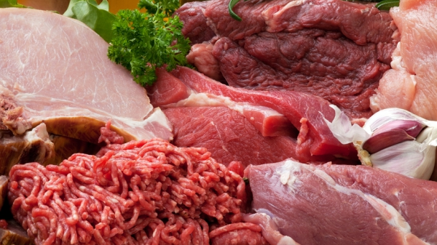
Mýty o mase a masných výrobcích

Slide 42
Maso je plné přidaných antibiotik a růstových hormonů

Slide 43
Barva masa musí být vždy červená
Barva baleného masa je zavádějícím ukazatelem při hodnocení jeho stavu.
Balené maso totiž může dosahovat různých, i zdánlivě nepřirozených odstínů šedé, hnědé nebo až nazelenalé barvy, ačkoliv je naprosto v pořádku.
Například vakuově balené maso, které vlivem nedostupnosti vzdušného kyslíku přichází o svoji přirozenou červenou barvu. Tento jev je ovšem vratný a maso se chvíli po otevření balíčku opět začervená.

Slide 44
Jedině čerstvé maso je dobré
To, co je u jedné potraviny zcela oprávněný požadavek, ale nemusí platit u jiné. Obzvlášť u většiny druhů masa to neplatí.
Maso se ze svaloviny poraženého zvířete stává senzoricky příjemným až po procesu vyzrání.

Slide 45
Kuřecí maso je méně tučné než maso vepřové
Obsah tuku záleží na části těla, kterou konzumujeme. Kuřecí stehno s kůží může mít až 20 % tuku a naopak vepřová kýta má 3–10 % tuku.

Slide 46
Hovězí způsobuje rakovinu, obzvláště rakovinu tlustého střeva

Slide 47
Játra a další vnitřnosti jsou jedovaté

Slide 48
V naší stravě je obsaženo mnoho bílkovin, je třeba vynechat maso (i ve výživě dětí)
U většiny lidí v ČR příjem bílkovin nepřekračuje doporučené dávky.

Slide 49
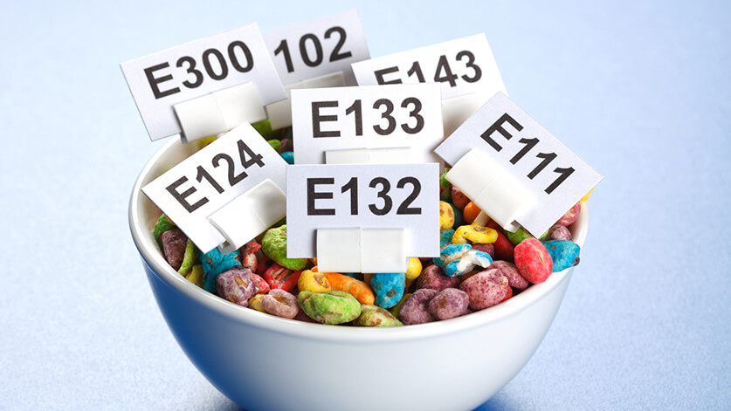
Mýty o „éčkách“

Slide 50
Všechny přídatné látky s kódem Exxx jsou škodlivé

Slide 51
Éčka maskují nekvalitní potraviny
Úkolem éček je zlepšení nutriční jakosti (fortifikace, obohacování), eliminace technologických ztrát mikroelementů), zvýšení technologické jakosti a zvýšení senzorické jakosti.

Slide 52
Éčka jsou jen chemie
Syntetická aditiva tvoří minoritní část aditiv. Většina těchto látek byla připravena extrakcí z biologického materiálu, kvasnou cestou nebo jiným biologickým zpracováním biologicky aktivní suroviny.

Slide 53
Konzerva rovná se konzervant
Jedná se o dva rozdílné spolu související pojmy.
Konzervant je přírodní nebo syntetická chemická látka přidávaná do potraviny (označení E200 až E299), aby se zabránilo nebo omezilo nežádoucím chemickým přeměnám nebo rozkladu mikrobiálním působením.
  ke konzervaci jídla se používají nejčastěji antimikrobiální látky, které brání mikroorganismům a houbám v rozkladu sacharidů obsažených v potravě
Konzerva je potravinářský výrobek s prodlouženou trvanlivostí.

Slide 54
Která ze zmíněných látek nemá kód E?
Riboflavin
Indigotin
Karamel
Lykopen
Benzoan sodný
Kyselina mléčná
Kyselina askorbová
Agar
Xylitol
E101
E132
E150
E160d
E211
E270
E300
E406
E967

Slide 55
Děkuji za pozornost ☺

